Slide 1
Don’t Panic !
방탈출 게임
컴퓨터과학과 6팀

Slide 2
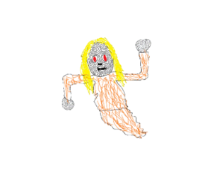
목차
프로젝트 소개
프로젝트 기획 배경
프로젝트 중요성
기대효과
프로젝트 스토리
코드 설명, 순서도
팀원 소개
게임 시행

Slide 3
팀원 소개
김진영
기획
코딩
디버깅
게임 배경 및 오브젝트 그리기
Ppt제작
발표 준비
김채연
박은희
진시연

Slide 4

프로젝트 소개
게임을 통한 문제해결 능력 향상 및 조원들의 기획과 코딩실력 향상을 목표
프로젝트의 의의
- 게임의 인터페이스를 직접 디자인함
- 게임의 퀴즈 문제를 만들어냄
기대효과
-게임을 통해 성취감을 느끼게 하고 오랜 기간에 걸친 큰 규모의 사고를 할 수 있다.
-또한 도전을 통해 성공과 실패를 경험하며 인생의 깨달음을 얻을 수 있다.
-압박감 속에서도 문제를 해결해서 위기에 대처할 수 있는 능력을 높일 수 있다.

Slide 5

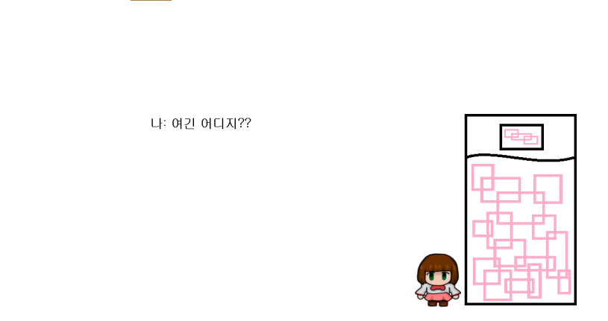

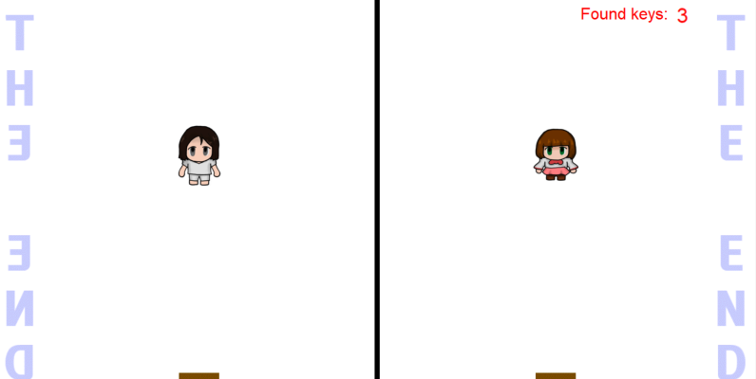
메인 스토리
지극히 평범했던 한 여학생은 어느 날 병실에서 눈을 뜨게 된다. 나가는 문은 잠겨있었고, 탈출하기 위해 총 세 개의 방에서 문제를 풀게 된다.
스토리의 반전
주인공은 현실과 현실이 아닌 것을 구별하지 못하는 조현병 환자였고, 자신이 평범한 여학생이라고 착각하고 살아왔던 것이다.
이에 그녀의 가족들은 그녀의 치료를 돕기 위해서 이 방을 구성한 것이다. 마지막에는 거울에 비친 모습을 통해 그녀가 평범한 여학생이 아닌, 조현병 환자였다는 것을 깨달으면서 끝난다.

Slide 6
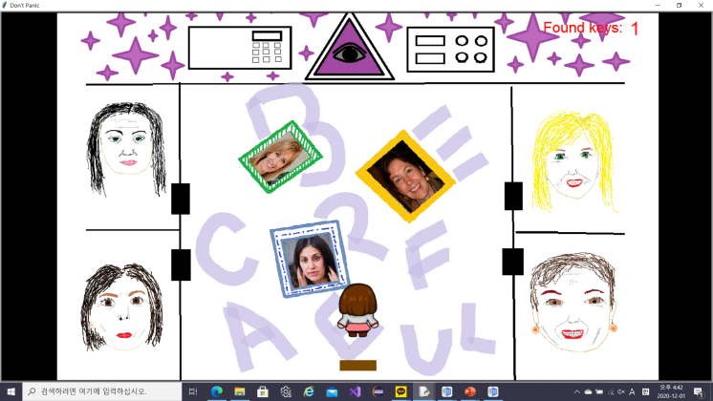
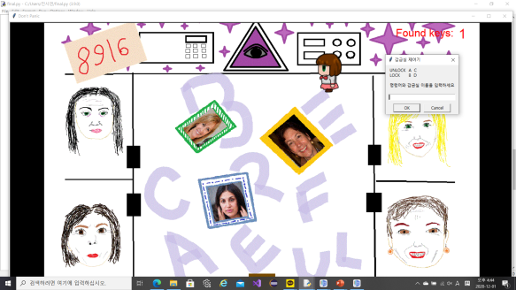
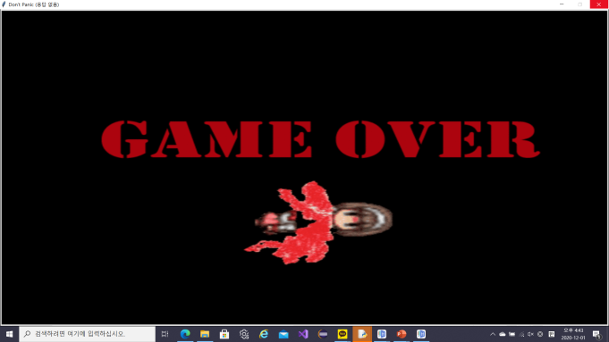
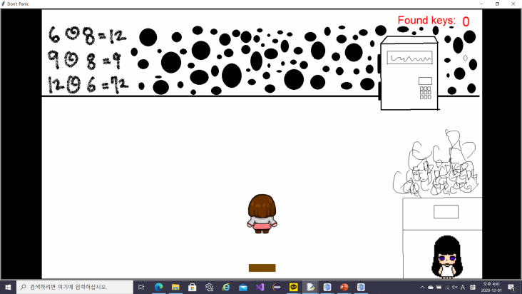
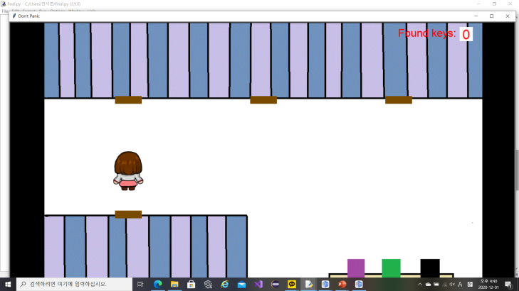
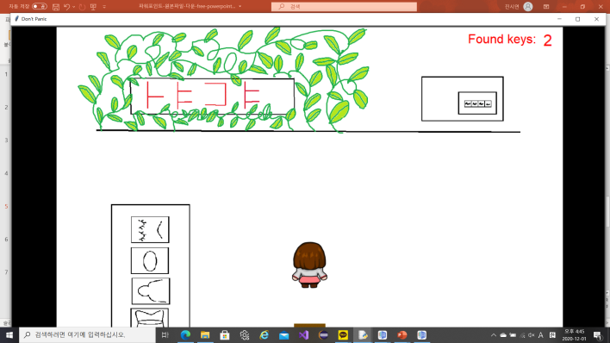

맵 설명
Room 2(보라 열쇠)
Room 3 (초록열쇠)
Room 1 (검정열쇠)
Room 0
THE END

Slide 7
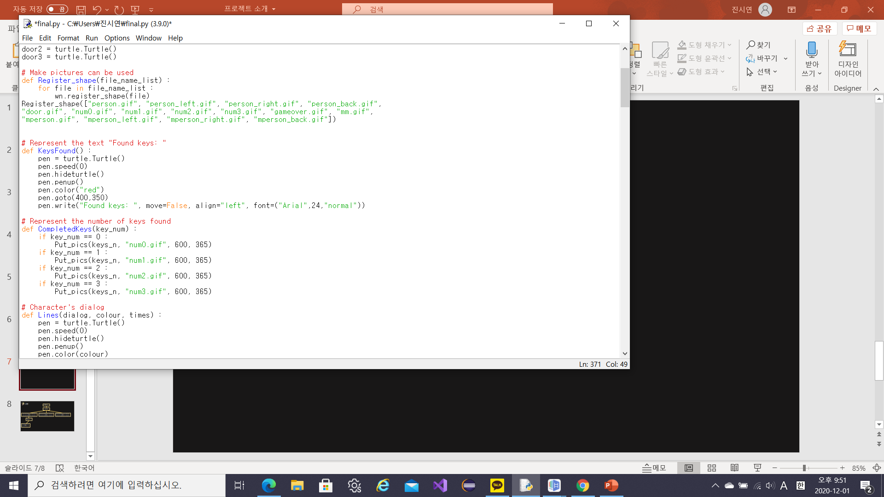

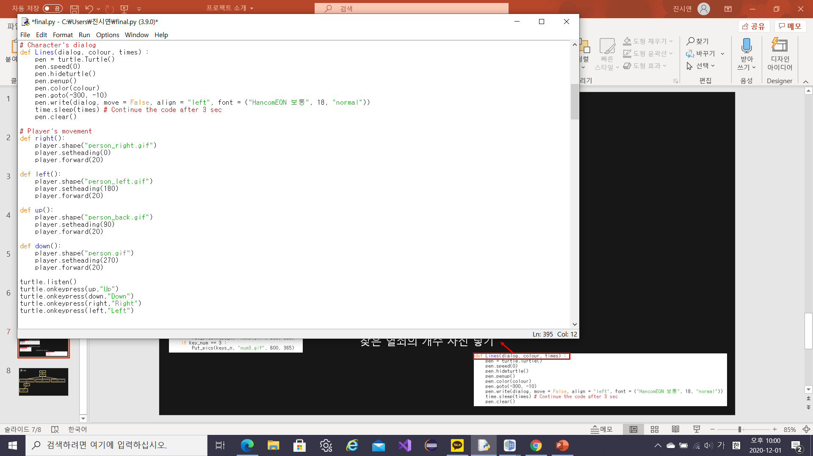
코드 설명
사진 등록
“Found keys : “라는 글 출력
“Found keys: “ 옆에 현재 찾은 열쇠의 수 사진 넣기
인물의 대사와 상황 설명 출력하기

Slide 8
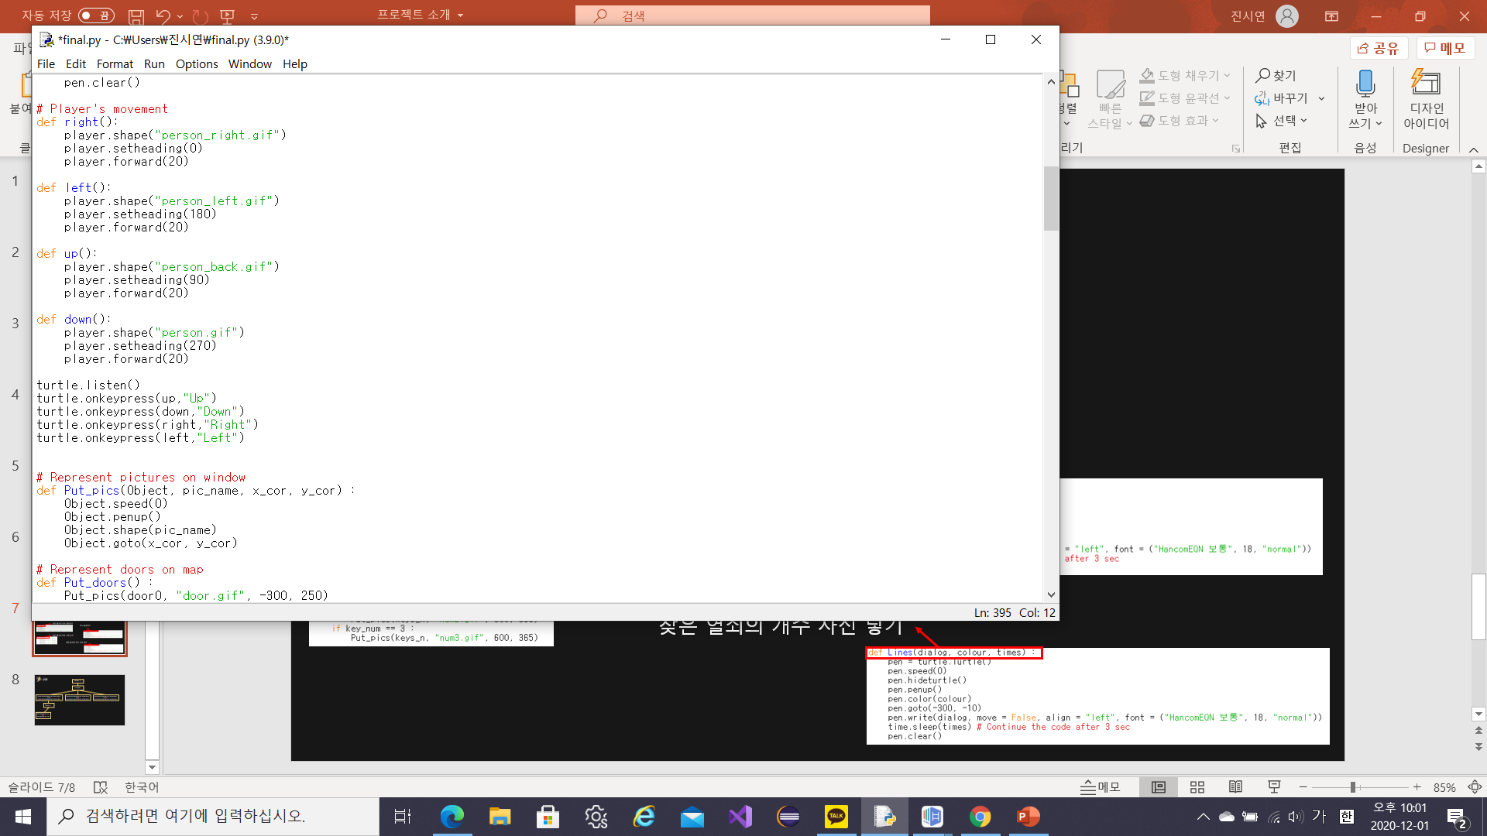
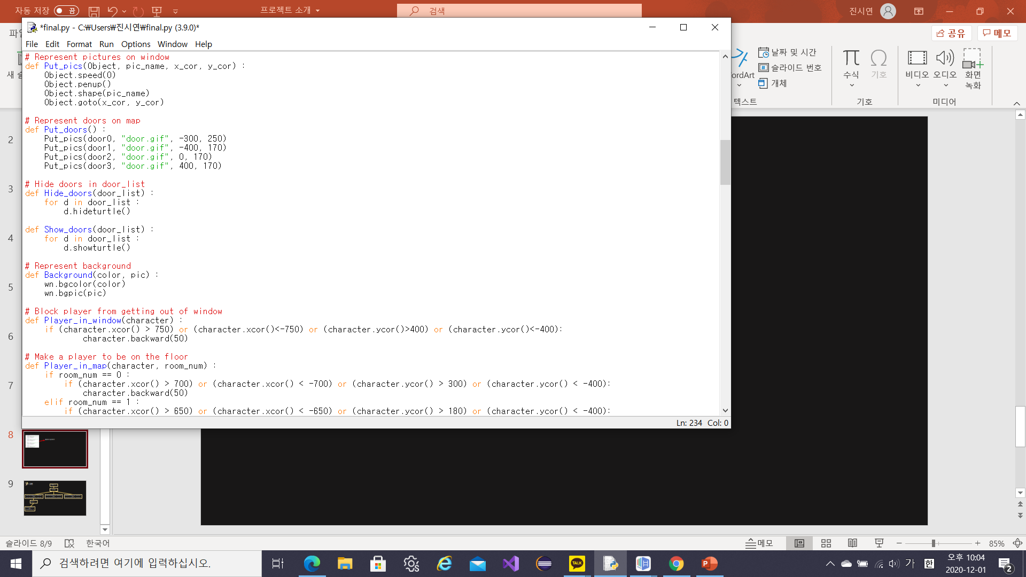
방향키에 따른 플레이어의 모양과 움직임 설정
문의 모양과 위치 정하기 (복도에서의 위치 기준)
문 숨기기 (장소 옮겼을 시)
문 보이기 (복도로 나왔을 시)

Slide 9
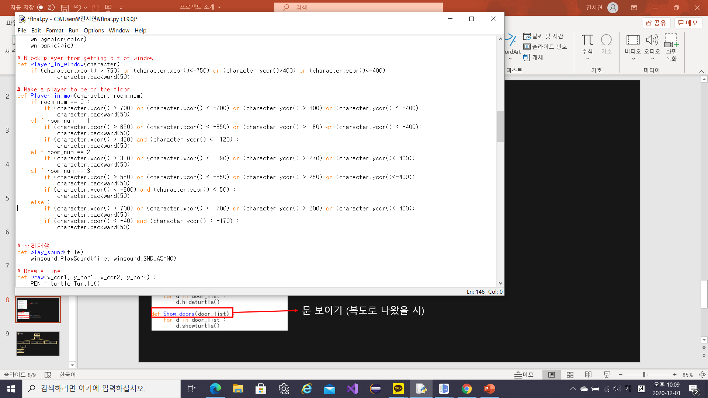
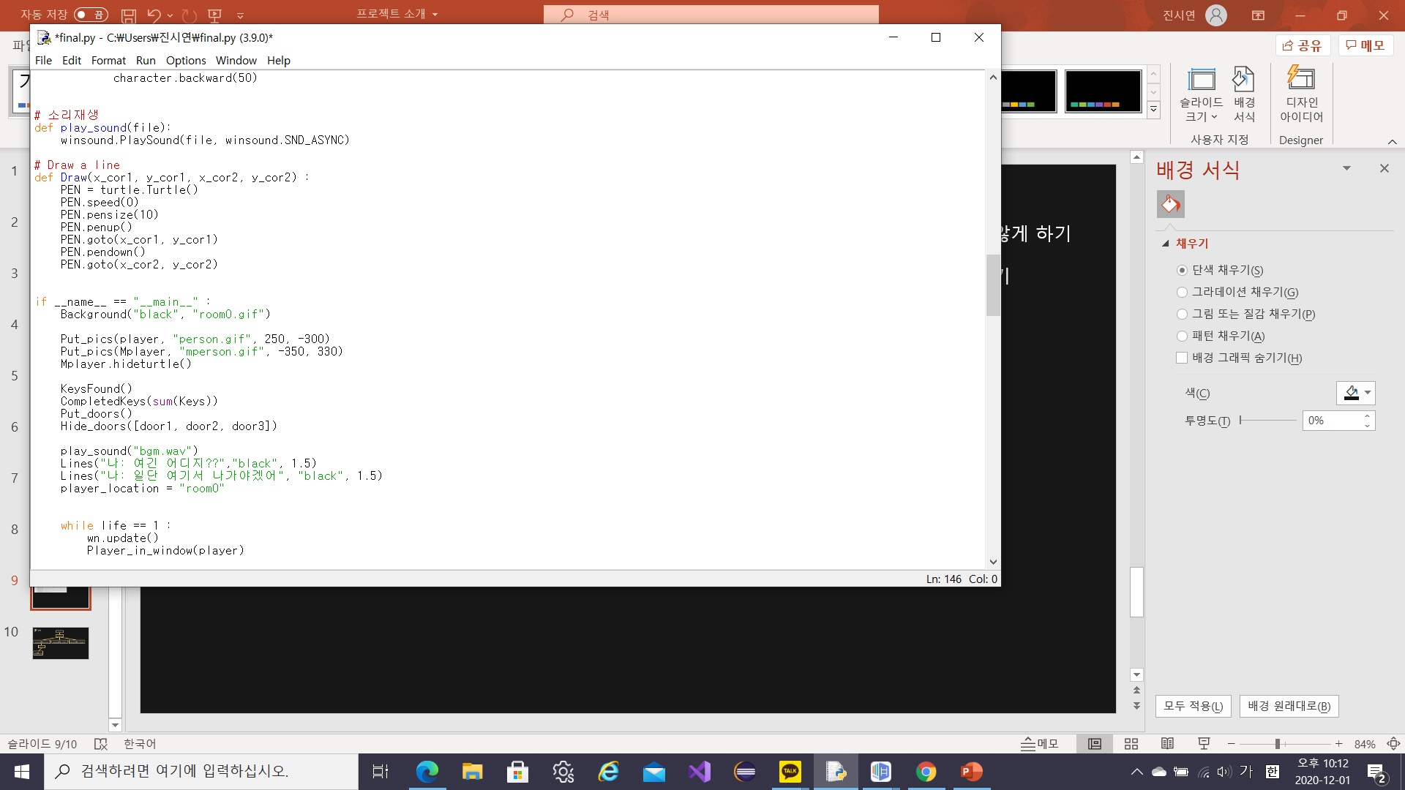
화면 밖으로 나가지 않게 하기
각 방에서의 움직임을 맵에 따라 제한
음악 재생
선 그리기

Slide 10
구현
Room 0
(Start)
corridor
Door1의 x값-40<플레이어의 x값< Door1의 x값-40
그리고
Door1의 y값-40<플레이어의 y값< Door1의 y값-40
Door2의 x값-40<플레이어의 x값< Door2의 x값-40
그리고
Door2의 y값-40<플레이어의 y값< Door2의 y값-40
Door3의 x값-40<플레이어의 x값< Door3의 x값-40
그리고
Door3의 y값-40<플레이어의 y값< Door3의 y값-40
350-100<플레이어의 x값< 350+100
그리고
플레이어의 y값< -330
Room 1
Room 2
Room 3
Outside
380<플레이어의 x값< 420
그리고
-350<플레이어의 y값< -250
434-50<플레이어의 x값< 434+50
그리고
108<플레이어의 y값
자폐증 환자가 혼잣말을 함

Slide 11
Room 1의 문제
64 @ 120 = ?
검은색 열쇠 얻기
열쇠개수 +=1
잘못된 입력입니다 띄우기
-200-50<플레이어의 x값< -200+50
그리고
220<플레이어의 y값
-150-50<플레이어의 x값< 150+50
그리고
220<플레이어의 y값
금고 암호 풀기
감금실 제어기 열기
A
C
D
B
보라색 열쇠 얻기
열쇠개수 +=1
잘못된 입력입니다 띄우기
GAME OVER
금고에 대한 힌트 얻기

Slide 12
400-50<플레이어의 x값< 400+50
그리고
플레이어의 y값>180
열쇠의 개수 =3
Room 2의 문제
암호를 입력하세요
이외의 입력
“나가” 입력
탈출 성공
잘못된 입력입니다
띄우기
초록색 열쇠 획득
열쇠개수 +=1

Slide 13

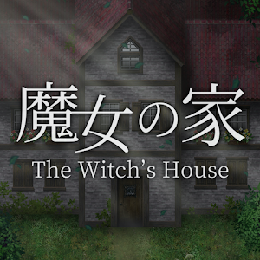
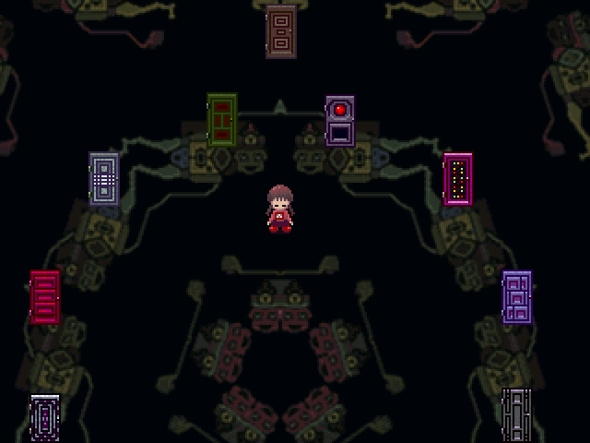
자료 사용 출처
메인 bgm, 엔딩 음악 - 마녀의 집(The witch's house: memories of the witch, op2)
Room2의 사람 사진 - thispersondoesnotexist.com
참고한 게임
바이오하자드
마녀의 집
유메닛키

Slide 14
프로젝트를 만들면서 어려웠던 점
- 플레이어가 방에 있음에도 복도의 문의 화면상 위치가 그대로 인식됨
해결방법
- player_location 변수를 추가하여 복도의 문의 위치에 플레이어가 반응하지 않도록 함

Slide 15
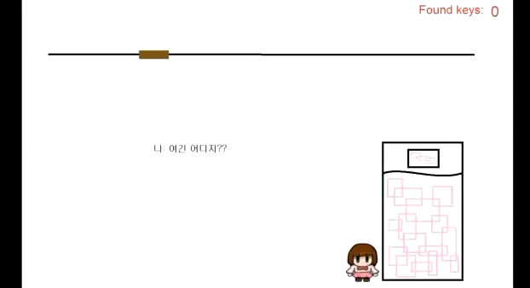
시행 영상

Slide 16
감사합니다
Don’t Panic!
컴퓨터과학과 6팀

